Slide 1
Plattformregulierung: Stand und Entwicklungsperspektiven
Prof. Dr. Tobias Gostomzyk
Hamburg, 12. Juni 2013

Slide 2
Überblick
Welche tatsächlichen Herausforderungen?
Novellierungsbedarf des geltenden Rechts?
Plattform, EPG und Portal als unscharfe Begriffe
Notwendigkeit des Konzepts eines Medienkollisionsrechts?
Zusammenfassung

Slide 3
I. Welche tatsächlichen Herausforderungen?

Slide 4
Ausgestaltung der Such- und Empfehlungssysteme
Ausgangspunkt: Einführung hybrider Systeme
Relevanz: Ausgestaltung von EPG und Portalen, insbesondere ihrer Benutzer- oberflächen

Slide 5
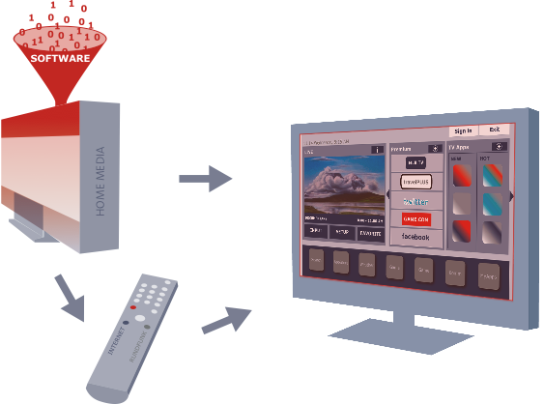
Software (und Hardware) der Endgeräte bestimmt Gestaltung der Benutzeroberfläche auf Endgeräten

Slide 6
Bildintegrität der Rundfunkinhalte/Signalschutz

Slide 7
II. Novellierungsbedarf des Rechts?

Slide 8
Forderungen des Rundfunks an die Länder (auszugsweise)
Gewährleistung eines diskriminierungsfreien und chancengleichen Zugangs
Gewährleistungen einer diskriminierungsfreien und chancengleichen Auffindbarkeit
Schutz der Integrität der Rundfunkinhalte

Slide 9
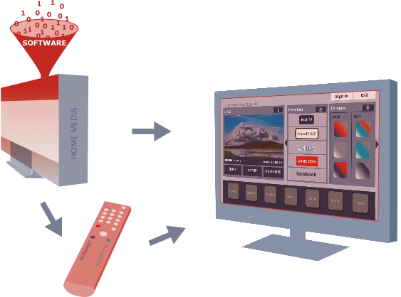
Chancengleicher und diskriminierungsfreier
Zugang der Programmveranstalter (§ 52c RStV,
kartellrechtliches Diskriminierungsverbot)

Slide 10
Chancengleiche und diskriminierungsfreie Ausgestaltung der Such- und Empfehlungssysteme
Rechtliche Anforderungen:
Gebot kommunikativer Chancengleichheit (must be found)!
Priorisierung (vom must carry zum must list)?

Slide 11
Schutz der Integrität der Rundfunkinhalte
(§ 52a Abs. 3 RStV/UrhG)

Slide 12
III. Plattform, EPG und Portale als unscharfe Begriffe

Slide 13
Plattform, EPG und Portal als unscharfe Begriffe
Anbieter einer Plattform ist gem. § 2 Abs. 2 Nr. 13 RStV,
„wer auf digitalen Übertragungskapazitäten oder digitalen Datenströmen Rundfunk und vergleichbare Telemedien […] auch von Dritten mit dem Ziel zusammenfasst, diese Angebote als Gesamtangebot zugänglich zu machen, oder wer über die Auswahl für die Zusammenfassung entscheidet; Plattformanbieter ist nicht, wer Rundfunk oder vergleichbare Telemedien ausschließlich vermarktet”

Slide 14
Plattform, EPG und Portal als unscharfe Begriffe
Voraussetzungen für Einordnung als Plattformanbieter:
(1.) Nutzung digitaler Übertragungskapazitäten oder Datenströmen
(2.) Zusammenfassung von Rundfunk und vergleichbaren Telemedien
(3.) Nicht bloße Vermarktung von Rundfunk und vergleichbaren Medien

Slide 15
Plattform, EPG und Portale als unscharfe Begriffe
EPG: Elektronischer Programmführer, der detaillierte Angaben über verfügbare Rundfunkprogramme und Dienste zur Verfügung stellt
Portale: Portale in TV-Endgeräten ermöglichen den Nutzern über TV-Applikationen (TV-Apps) den Zugriff auf TV-Inhalte.
Benutzeroberfläche: Anordnung und Funktion der Bedienelemente für den Nutzer bei Geräten und Systemen

Slide 16
Plattform, EPG und Portal als unscharfe Begriffe
Voraussetzungen für Einordnung als Plattformanbieter:
(1.) Nutzung digitaler Übertragungskapazitäten oder Datenströmen (-)
(2.) Zusammenfassung von Rundfunk und vergleichbaren Telemedien (+)
(3.) Nicht bloße Vermarktung von Rundfunk und vergleichbaren Medien (+)

Slide 17
Novellierungsbedarf des Rechts?
Grenze des Plattformbegriffs:
Unsicherheit: Benutzeroberflächen von EPG und Portalen erfasst? → allenfalls analoge Anwendung
Begründung: Zwar keine Nutzung von Datenströmen, aber Zusammenfassung von Rundfunk und vergleichbaren Medien, die nicht auf Vermarktung beschränkt.

Slide 18
Novellierungsbedarf des Rechts?
Rechtliche Einbeziehung von Benutzeroberflächen (EPG, Portale):
1. Alternative: Erweiterung des Plattformbegriffs
2. Alternative: neue Vorschrift im RStV
Zusätzlich: Missbrauchsaufsicht der Medienanstalten

Slide 19
IV. Notwendigkeit des Konzepts eines Medienkollisionsrechts?

Slide 20
Lineares Programm ./. Nichtlineare Vernetzung
Ausgangspunkt: Einführung hybrider Systeme, die Fernsehen und Internet auf einem Gerät zusammen-bringen
Folge: Kollision zwischen der Logik linear ausgerichteter Rundfunkprogramme und der Logik nichtlinearer Vernetzung
Trend: Auflösung von Programmstrukturen und – damit verbunden – die Fragmentierung von Öffentlichkeit („great unbundling“)

Slide 21
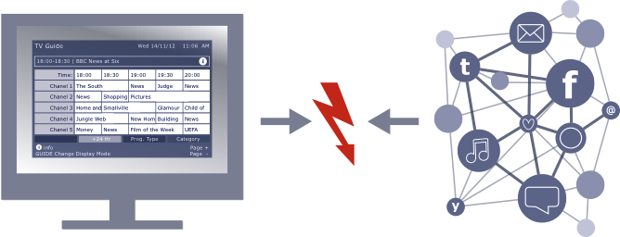
Kollision zwischen der Logik linear ausgerichteter Rundfunkprogramme und der Logik nichtlinearer Vernetzung

Slide 22
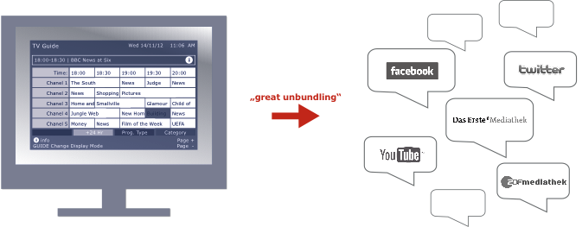
Auflösung von Programmstrukturen und –
damit verbunden – die Fragmentierung von
Öffentlichkeit („great unbundling“)

Slide 23
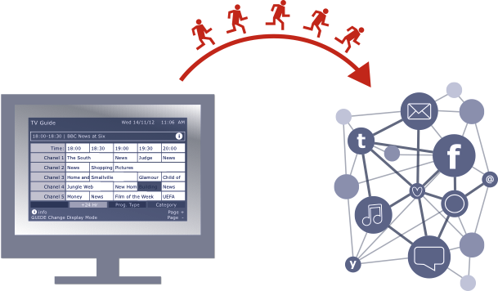
Alleine Schutz eines Geschäftsmodells?

Slide 24
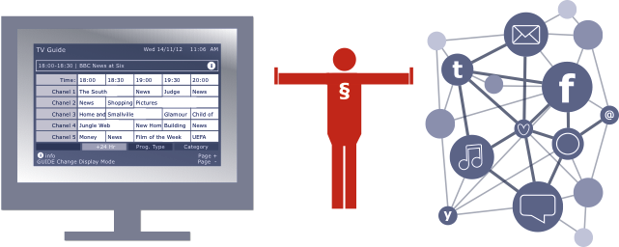
Notwendigkeit der Ausgestaltung eines
Medienkollisionsrechts?

Slide 25
V. Zusammenfassung

Slide 26
Zusammenfassung
Novellierungsbedarf des geltenden Rechts?
Plattform, EPG und Portal als unscharfe Begriffe: Novellierungsbedarf des RStV!
Notwendigkeit des Konzepts eines Medienkollisionsrechts?

